Slide 1


Nhận biết chữ số 6

Slide 2

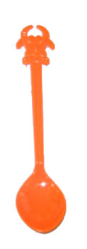

6

Slide 3
6
6
6
Giới thiệu chữ số 6,trẻ đọc cùng cô chữ số 6

Slide 4

Cấu tạo chữ số 6
6

Slide 5
Những kiểu chữ số 6
6
6
6
6

Slide 6
Các con nhìn thấy
chữ số 6 ở đâu?
Các con ạ chữ số 6 có trong vở toán hay đồ dùng học toán của các con , trong các loại lịch, trong sách báo, phương tiện giao thông, trên điện thoại, chữ số 6 có ở khắp mọi nơi đúng không

Slide 7
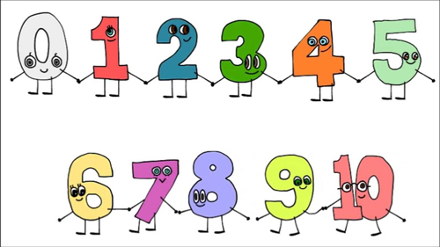
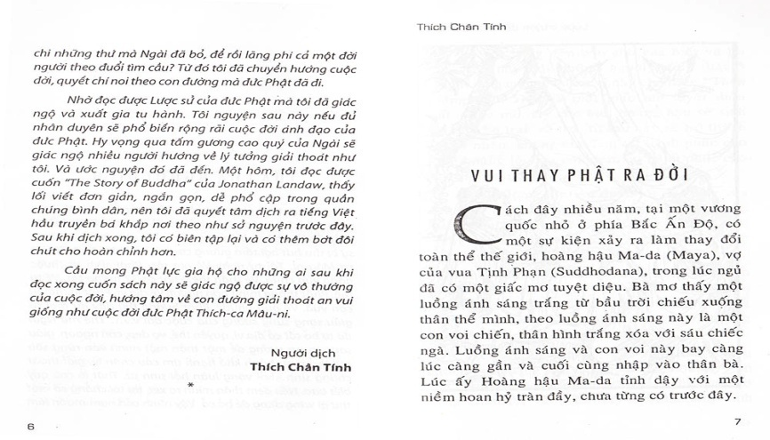
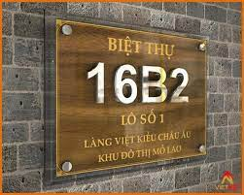
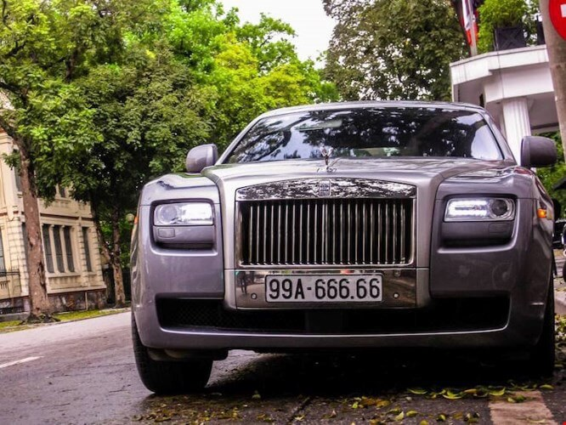
Ý nghĩa của các chữ số?
Đánh số trang sách
Dùng làm số đếm
Gắn biển số nhà
Gắn biển số xe

Slide 8
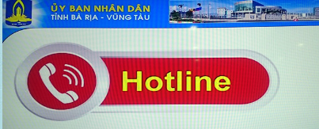
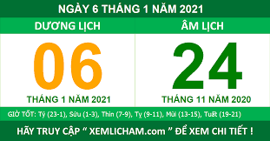
036.6689.205
Tạo ra số điện thoại
Chỉ ngày tháng trên lịch

